Slide 1
Manual do Arduino com
aquisição de dados usando node.js
01191073 Fernanda Caramico / 01191003 Guilherme Pardo / 01191015 Marcos Paulo Gomes
01191101 Michelli Franco / 01191013 Renan Sutto / 01191075 Ryan de Carvalho

Slide 2
Início

Slide 3
começando
Seguindo o manual anterior, de Bibliotecas do DHT11, faça a instalação das bibliotecas na pasta correta (/Meus Documentos/Arduino/libraries) e abra a IDE do Arduino e cole o código na IDE. Como vamos gerar os dois gráficos, de Temperatura e Umidade, deixe os dois dados separados por uma vírgula, vai ser importante para a aquisição dos dados.
Não se esqueça de conectar a placa do Arduino ao computador pela Porta COM em Ferramentas > Porta. Guarde este número, pois vamos usá-lo logo.

Slide 4
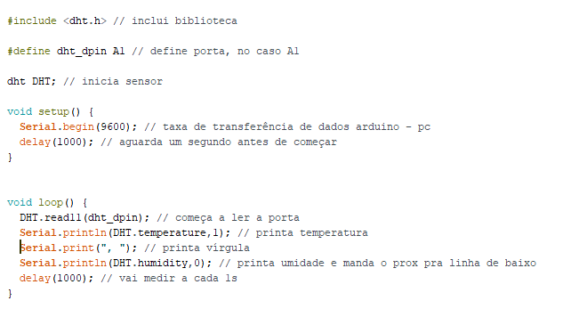

Slide 5
Começando a conexão para aquisição

Slide 6
Tenha certeza de que o Node.js está corretamente instalado no seu computador. Sua máquina será agora servidor local, onde criaremos nossa API de medição de umidade e temperatura.
Depois, vamos iniciar o package.JSON. É uma forma de fazer o armazenamento e transferência de dados.
Crie uma pasta em qualquer lugar do seu computador. Qualquer mesmo. Aqui, criamos uma chamada “ard” em Desktop.
Abra o GitBash nesta pasta, e dê o comando npm init. Ele inicia os módulos (npm), que existem no node.js, na pasta escolhida. Dois arquivos .json aparecerão.

Slide 7
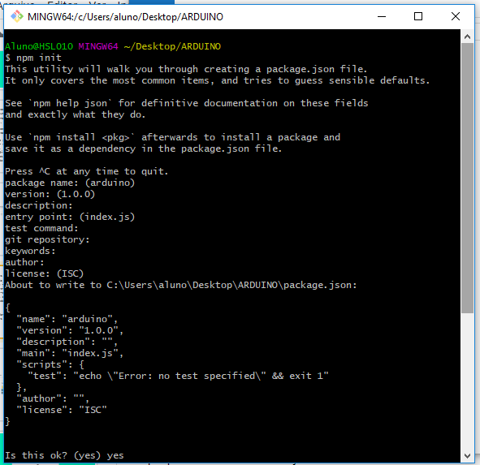
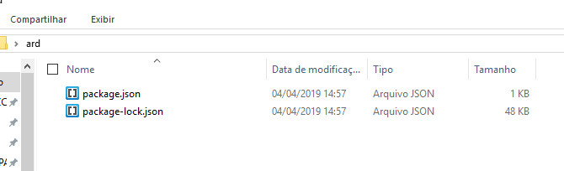

Slide 8
Assim que os .json estiverem na sua pasta, ainda no GitBash, dê o comando npm install express socket.io serialport --save. npm install é o comando para instalar os módulos que estaremos utilizando. Express, socket.io e serialport são módulos e --save salva os módulos. Essa ação pode demorar um pouco, pois a instalação está sendo feita da internet para o seu computador. Tenha paciência.
Assim que forem instaladas, um repositório chamado node_modules aparece na pasta na qual estamos trabalhando.

Slide 9
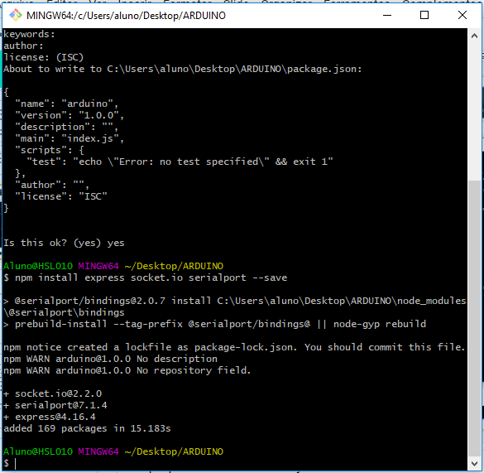
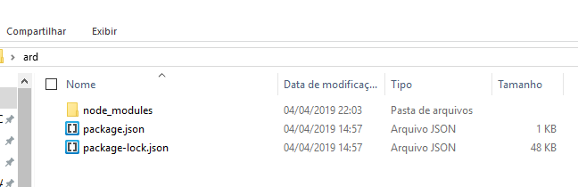

Slide 10
Códigos para aquisição dos dados

Slide 11
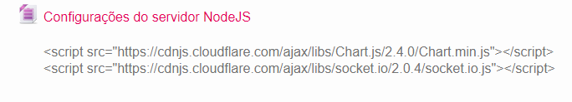
Nosso colega Guilherme, da turma A, criou os códigos de aquisição de dados para serem usados com os módulos do Node.js. Vamos fazer o download de “Configurações do servidor NodeJS” como zip, unzipar as pastas e colocar na mesma pasta que criamos (/ard). Esses arquivos estão no nosso moodle
Essas tags HTML usaremos em nosso site. Copiar para depois!

Slide 12
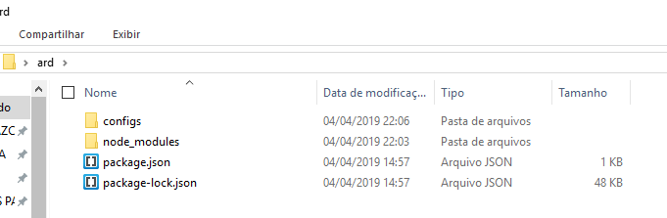

Slide 13
Editando os códigos e criando a página HTML

Slide 14
Vá até o repositório /ard e dê um clique com o botão direito do mouse em um ambiente vazio do repositório. Clique em “Open with Code” para abrir a pasta no Visual Studio Code, ou abra o Visual Studio Code e clique em “Open folder” e abra a pasta.
No arquivo “index.js”, mude a porta COM7 para a porta que você estará utilizando com o Arduino UNO.

Slide 15
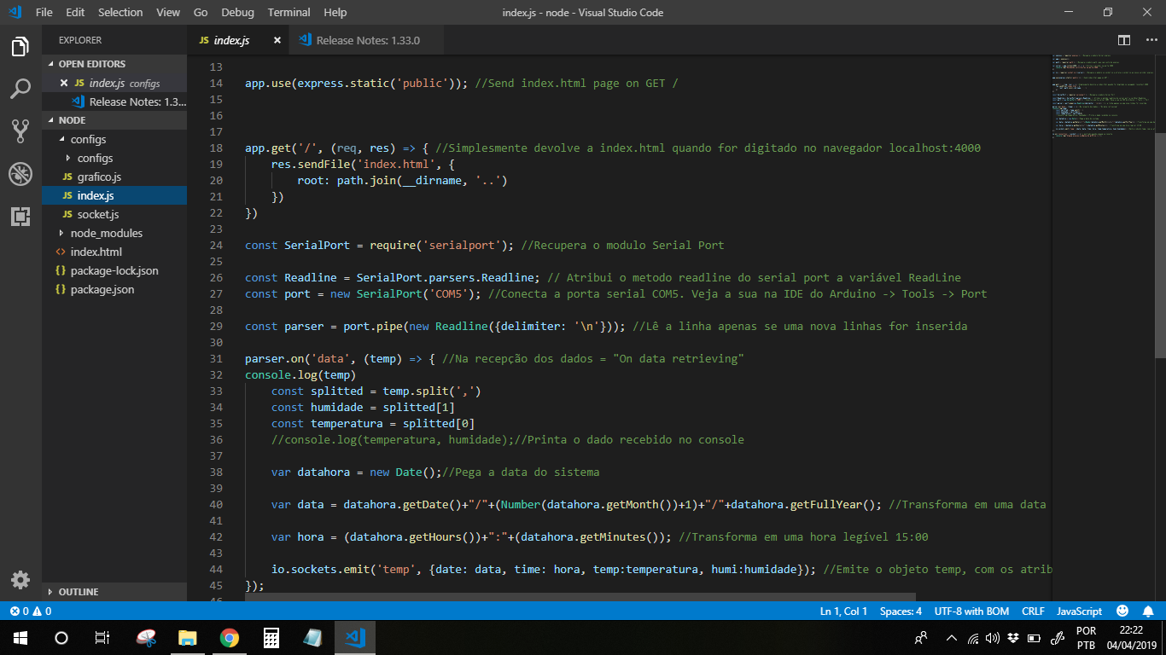

Slide 16
Ainda no Visual Studio Code, crie sua HTML na pasta ard, adicione fora de body as tags <script></script> e coloque entre elas:
1. aquelas tags que pegamos do moodle
2. a conexão com outros dois códigos Java Script que estavam no pacote Zip (gráfico e socket)
Já no <body> do html:
3. adicione o Canvas com id Temp e Humi para gerar o gráfico de umidade.

Slide 17
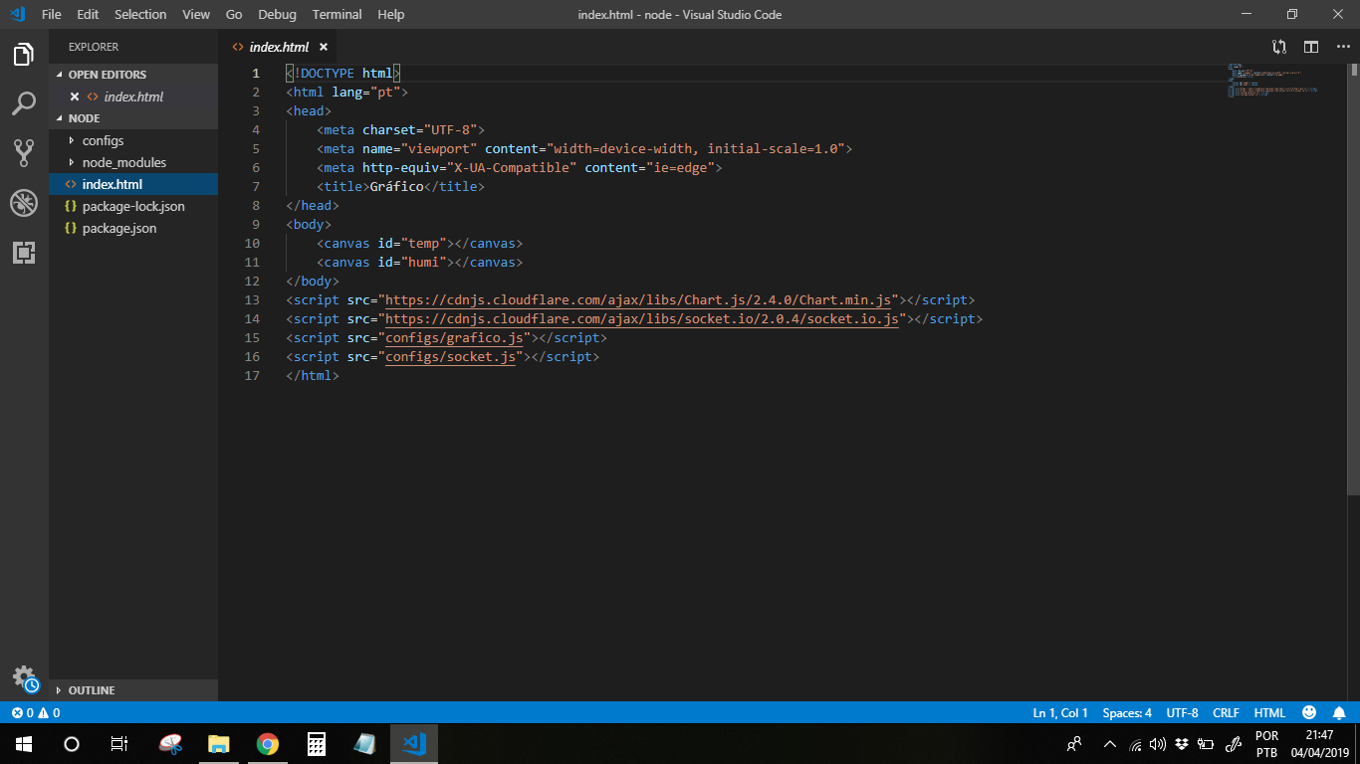
3
1
2

Slide 18
Vamos agora fazer o DHT11 mandar os dados pela COM selecionada para podermos gerar o gráfico. Vá até a pasta /configs dentro daquela que criamos (ard), abra o GitBash e execute node index. Isso vai fazer com que o GitBash comece a exibir os dados que o DHT11 está captando. Se eles começarem a aparecer, como foi descrito no código dentro da IDE do arduino, está correto.
São esses dados, do index rodando, que o gráfico vai apresentar no HTML. Deixe o gitbash aberto para que o gráfico continue funcionando. Ah! Não deixe o monitor serial do Arduino aberto, ou a comunicação não será efetiva!

Slide 19
Resultado

Slide 20
